Slide 1
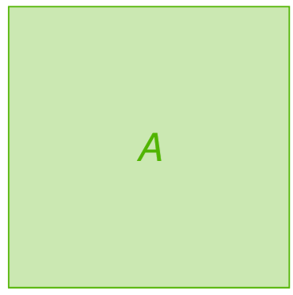
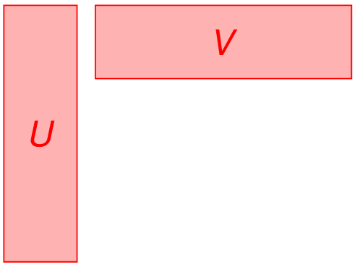







$$d$$
$$k$$
$$d$$
$$k$$
$$≈$$
$$n$$
$$n$$

